Slide 1
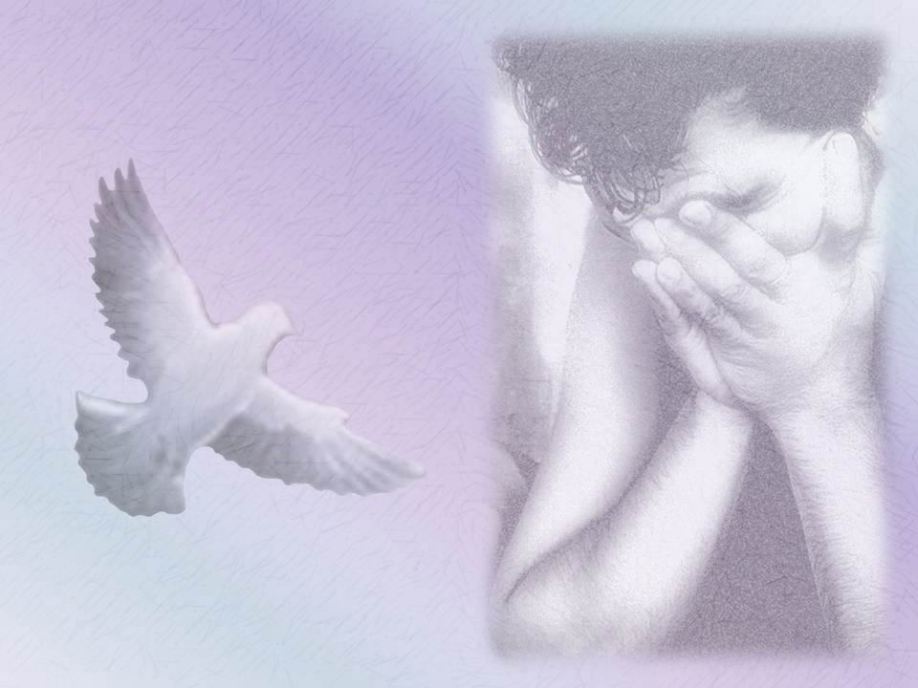
Совесть
Выполнила
Учитель начальных классов
МБОУ «СШ№4»
Кузьмина Валентина Станиславовна

Slide 2
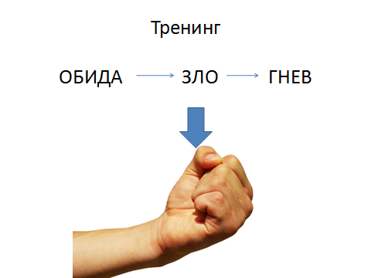

Slide 3
Самое главное украшение – чистая совесть.
Цицерон

Slide 4
совесть
нравоучительная
книга
внутренний судья
закон, живущий
в нас
осознание
сделанного зла
внутренний
голос

Slide 5
Что такое совесть?
«Совесть - внутреннее сознание добра и зла, тайник души, в котором отзывается одобрение или осуждение каждого поступка, способность распознавать качество поступка, чувство, побуждающее к истине и добру»
В. Н. Даль

Slide 6
Что такое совесть?
Совесть - это один из способов, которым душа учит человека поступать правильно; это идущее из сердца сильное воздействие души на человека (крик души).
В. Н. Даль

Slide 7
Что такое совесть?
Совесть - мощный голос сердца в защиту другого и сила, разрушающая эгоизм.

Slide 8
Заглянем в историю слова
СО
ВЕСТЬ
Совесть - это совместное знание
человека со своим внутренним миром.

Slide 9
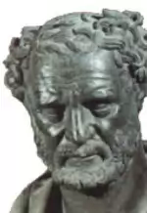
Что такое совесть?
«Должно стыдиться самого себя
столько же, как и других людей,
и одинаково не делать дурного,
останется ли оно никому неизвестным или о нем узнают все. Но наиболее должно стыдиться самого себя...»
Демокрит

Slide 10
Чем различаются
понятия стыд и совесть?
совесть | стыд
стыд перед самим собой, даже если люди тебя не осудили | тяжёлое переживание позора перед людьми за свое поведение

Slide 11
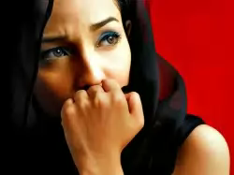
С
О
В
Е
С
Т
Ь
заставляет размышлять о своих поступках
критически оценивать свои поступки
напоминает о своих обязанностях, долге, ответственности
игнорирует хитрые оправдания
заставляет говорить о себе правду

Slide 12
Без рук, без ног – калека,
без совести - полчеловека
а грызет.
Совесть без зубов,
тот спокойно спать ложится.
Кто чистую совесть имеет,
Говори по делу,
живи по совести.
В ком есть стыд,
в том и совесть.

Slide 13
Совесть
(голос совести)
удовлетворённость
своим поступком
неудовлетворённость
своим поступком
мука совести,
раскаяние
удовлетворённость и
спокойствие

Slide 14

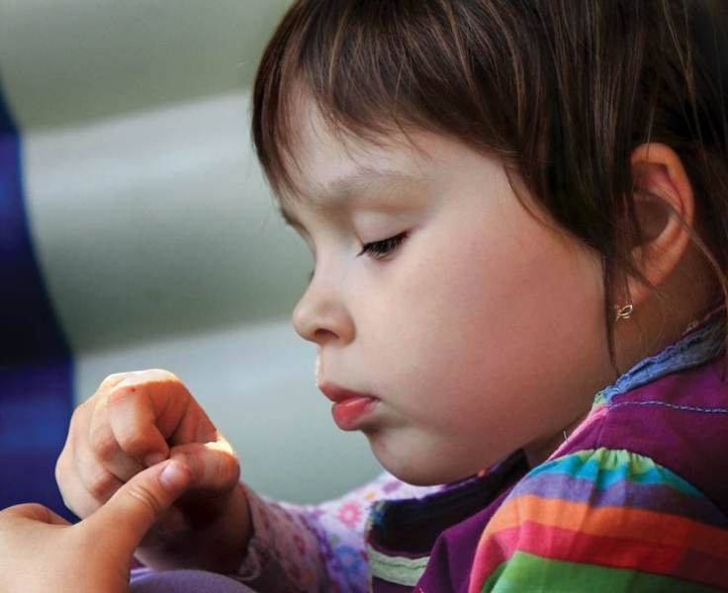
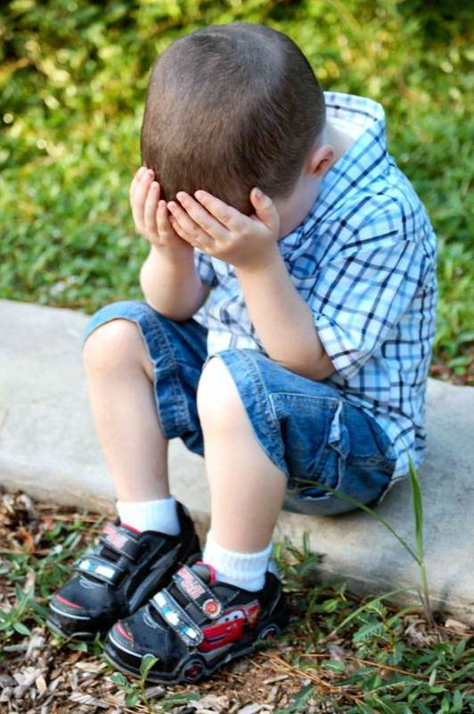

Совести в человеке поручено два дела:
Перед выбором совесть подсказывает, как должен поступить человек.
- После ошибки совесть срабатывает как тревога: «Так нельзя! Исправься!».
СОВЕСТЬ КАК ЗАНОЗА!

Slide 15
Игра «Найди пару»
Поступать вопреки своим убеждениям | жить по совести
Жить честно, справедливо | делать на совесть
Делать что-либо хорошо, добросовестно | поступать против совести
Жить спокойно, не испытывая угрызения совести | поступать без зазрения совести
Поступать без стыда, без стеснения | поступок на его совести
Когда человек не выполнил того, что был обязан сделать, схитрил, обманул кого-то | жить со спокойной совестью

Slide 16
мир с
самим собой
ты исправляешь
ты понимаешь, что надо исправить поступок
эта мысль преследует тебя
ты размышляешь над тем, что совершил
СОВЕСТЬ

Slide 17
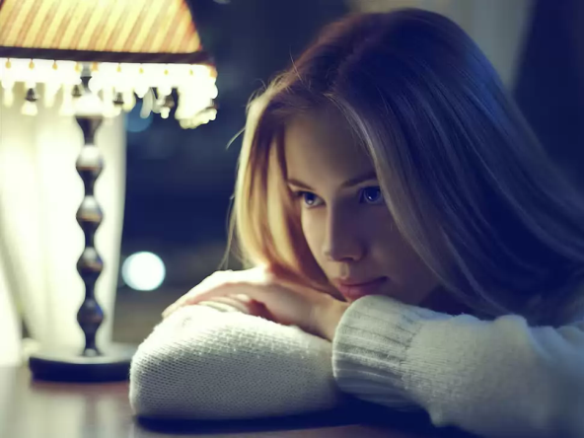
Портрет совестливого человека
Он все делает по совести, стыдится поступать…
Это – человек…
Он, как бы, сверяет каждый свой шаг с
нормами морали и поступает
Он не совершает поступков …
Он не пройдет мимо …
Совестливый человек, если и совершает какие-
то несправедливые поступки, то ….,
и они вызывают у него…
Совесть выражается в …
Она побуждает человека следовать…
Отвращает его от…

Slide 18
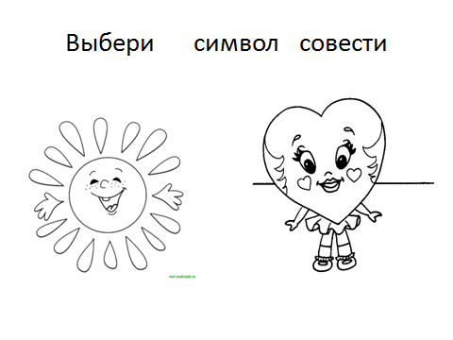

Slide 19
Рефлексия
Было интересно….
Я понял, что…
Теперь я буду…
Теперь я не буду….
Мне захотелось….

